Slide 1
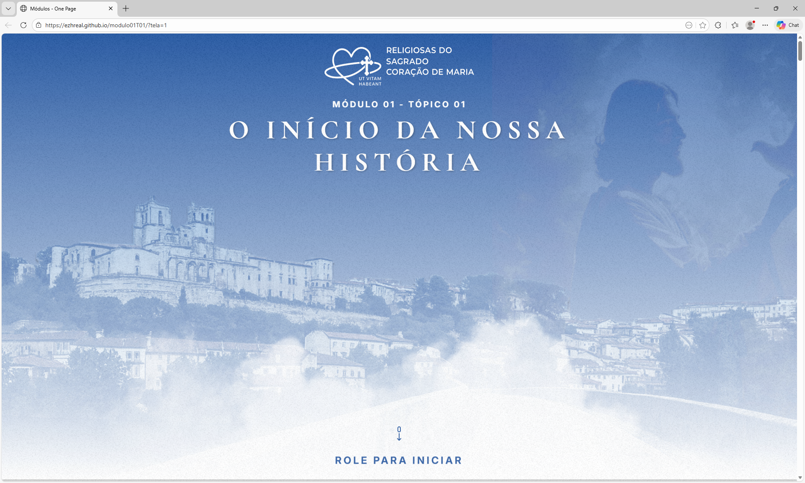
Notes:
Substituir à imagem pela do Pe. Gailhac, segue o link da foto: https://pentaoficial.sharepoint.com/:i:/s/PROJETOS/IQDJ8KZWCTFJQ6f2It0NUit1ARO8sLsc24lnrd8__aVc_UA?e=iPeQes

Slide 2
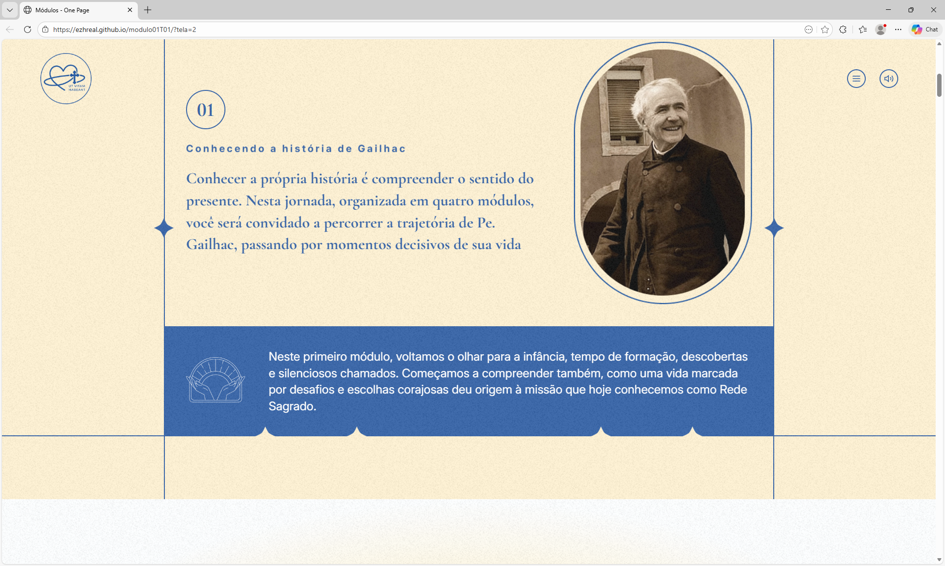
FALTOU PONTO FINAL NA FRASE
Notes:
Seria possível substituir essa fonte em todos os locais? Para mim, as demais estão mais confortáveis visualmente.

Slide 3
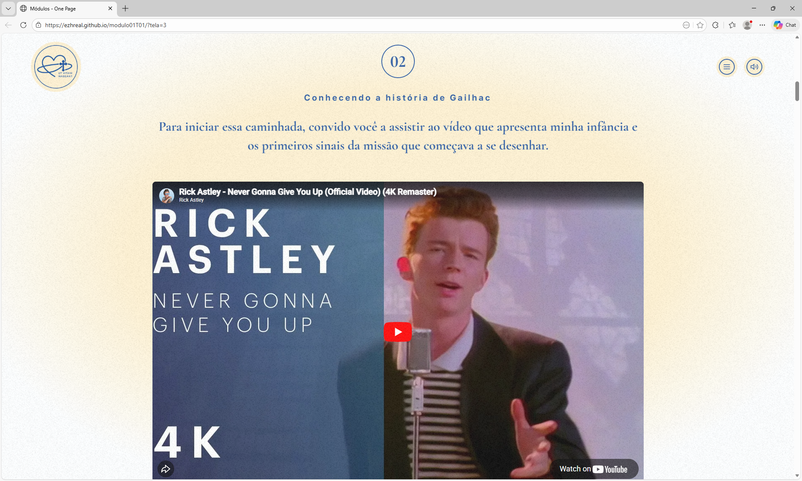
FALTOU COLOCAR A FRASE: DÊ O PLAY PARA CONFERIR!

Slide 4
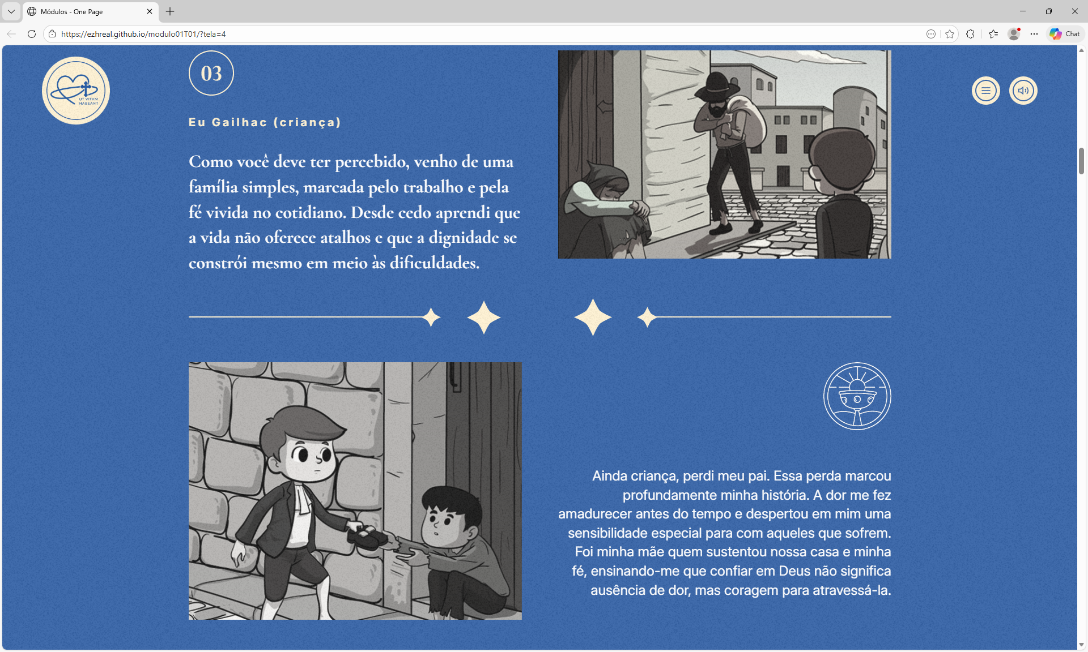
Notes:
Seria possível substituir essa fonte em todos os locais? Para mim, as demais estão mais confortáveis visualmente.

Slide 5
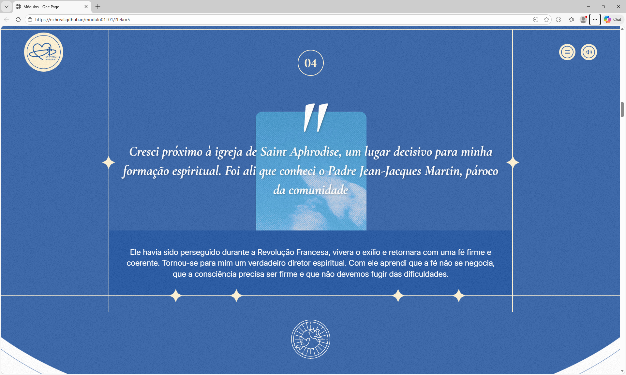
Notes:
Solicito o ajuste da fonte conforme solicitado anteriormente e a substituição da imagem pelas versões atualizadas disponíveis na pasta “Validação”, identificadas pela numeração do slide. Obs.: Tem alguns trechos que deveriam estar em negrito, favor se atentar.

Slide 6
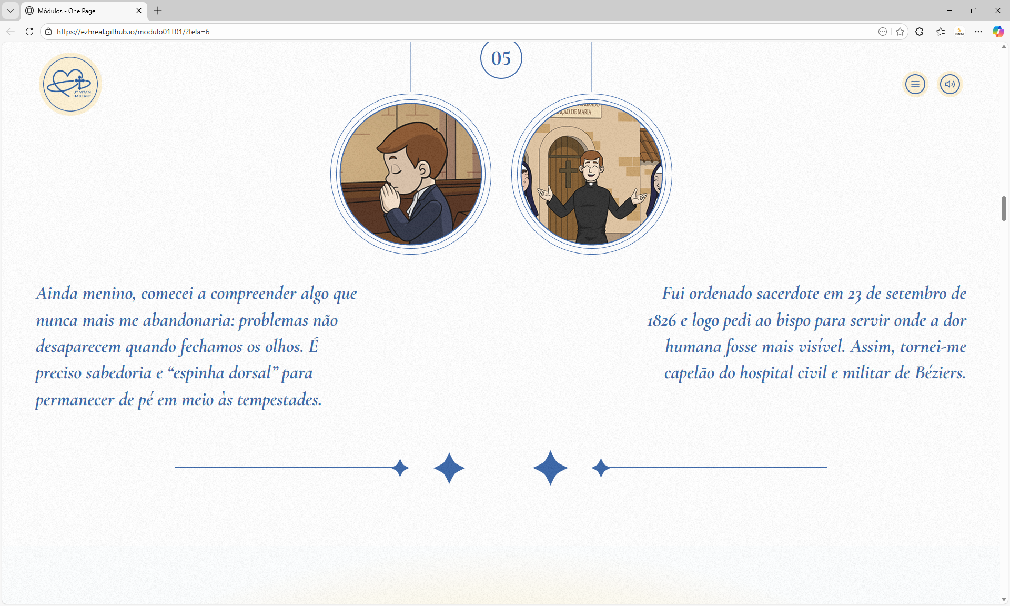
Notes:
Não é esse texto que está no documento.
Segue o trecho correto: Minha infância não foi apenas tempo de aprendizado, mas o alicerce de tudo o que viria depois. No próximo momento da minha vida, você conhecerá como essas experiências começaram a se transformar em escolhas concretas.
Faltou também o texto de fechamento: Siga para o próximo subtópico e conheça minha juventude, tempo em que os aprendizados da infância começaram a se transformar em escolhas concretas.

Slide 7
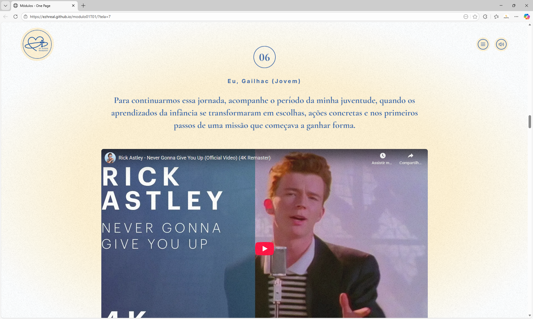
FALTOU COLOCAR A FRASE: DÊ O PLAY PARA CONFERIR!

Slide 8
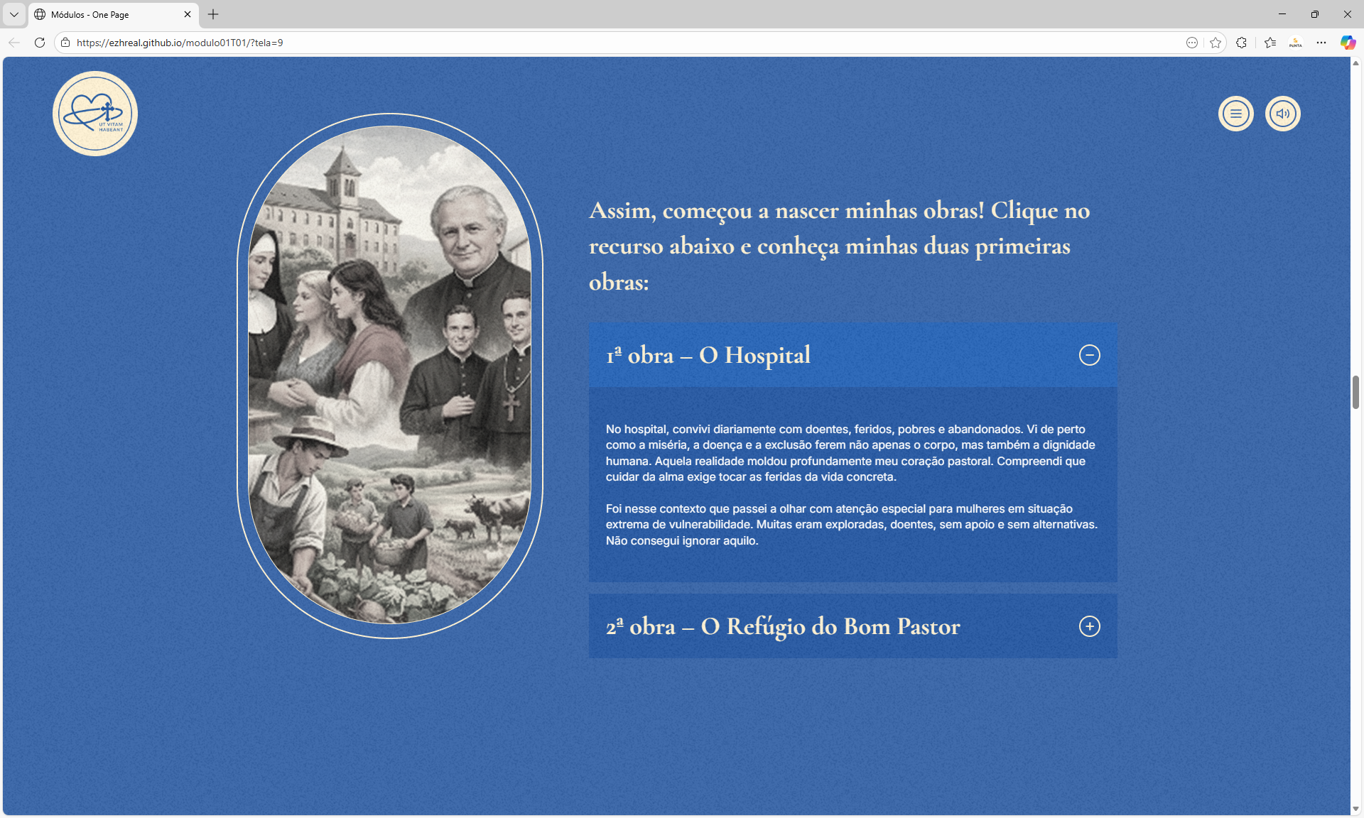
Notes:
Essa fonte está pequena, é possivel aumentar e padronizar?

Slide 9
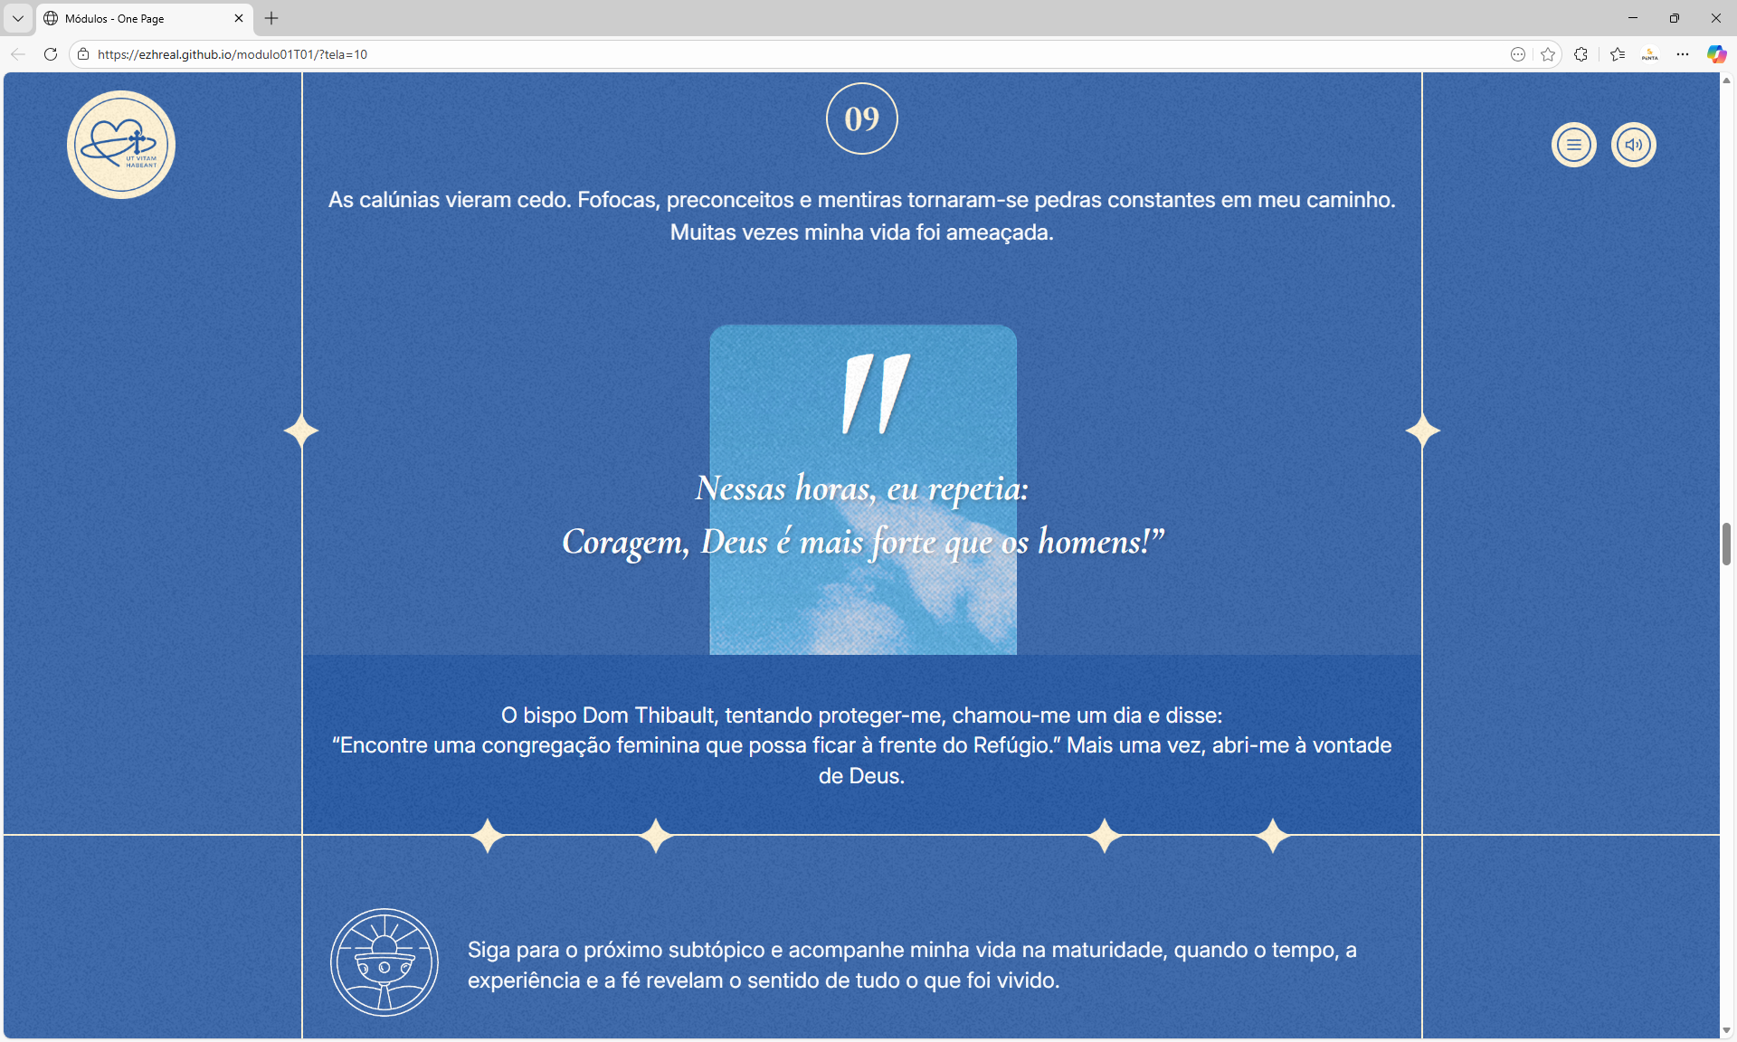
Notes:
Solicito o ajuste da fonte conforme solicitado anteriormente e a substituição da imagem pelas versões atualizadas disponíveis na pasta “Validação”, identificadas pela numeração do slide. Obs.: Tem alguns trechos que deveriam estar em negrito, favor se atentar.
Favor colocar a frase: “Mais uma vez, abri-me à vontade de Deus.” na linha debaixo.

Slide 10
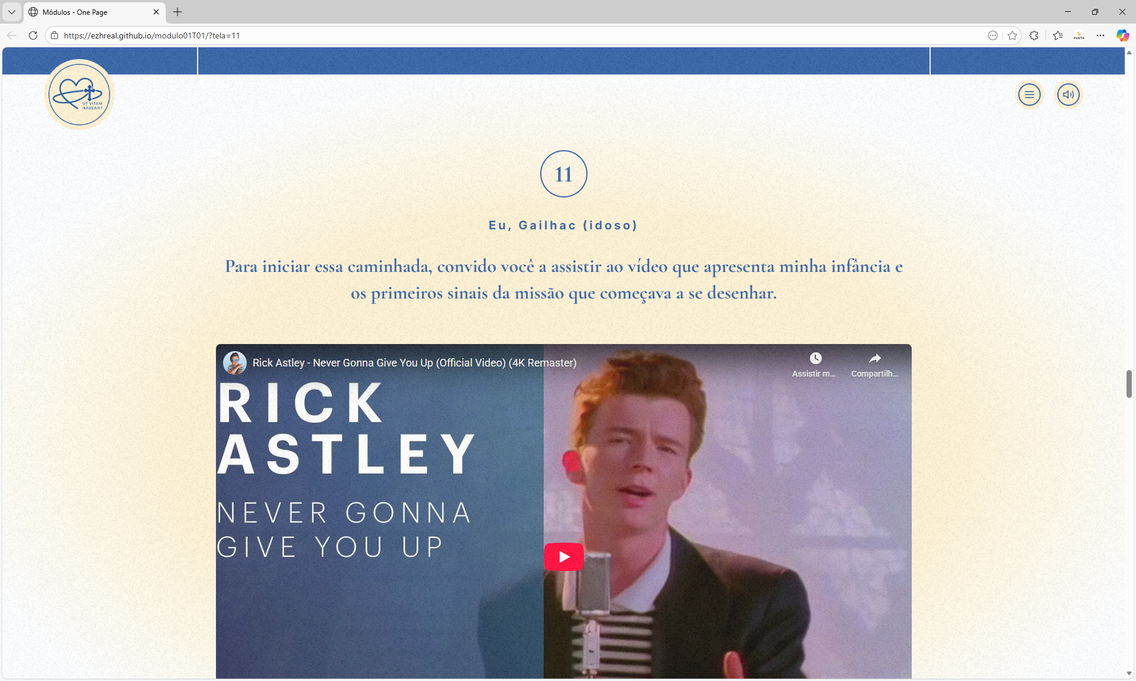
FALTOU COLOCAR A FRASE: DÊ O PLAY PARA CONFERIR!
Notes:
O texto correto é: Assista ao vídeo e conheça o período da minha vida na maturidade, marcado pela consolidação das obras e pelo legado deixado às futuras gerações. Dê o play para conferir!

Slide 11
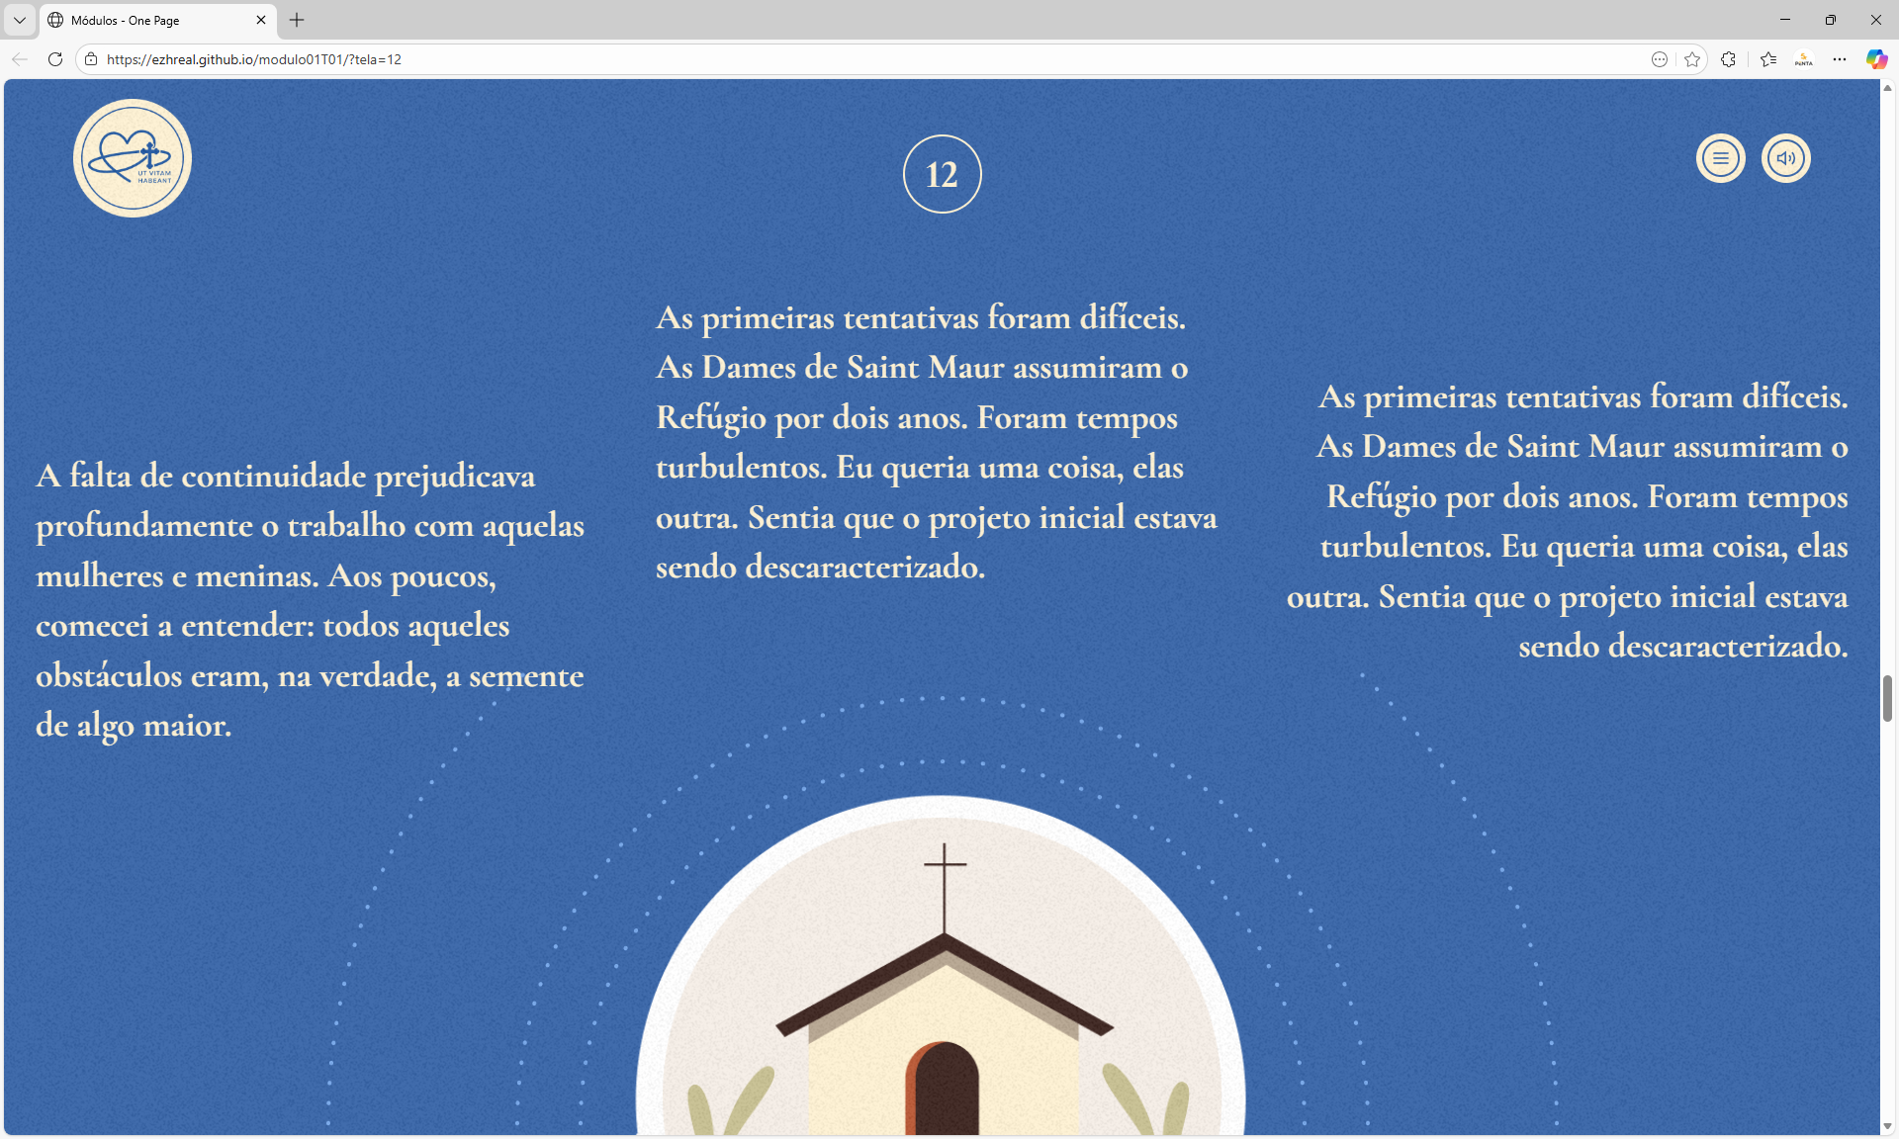
Notes:
O texto está duplicado; peço, por gentileza, que seja mantida apenas a versão correta. Obs.: Neste formato, ficou difícil identificar a ordem de leitura. Se possível, poderia adicionar numeração aos itens?

Slide 12
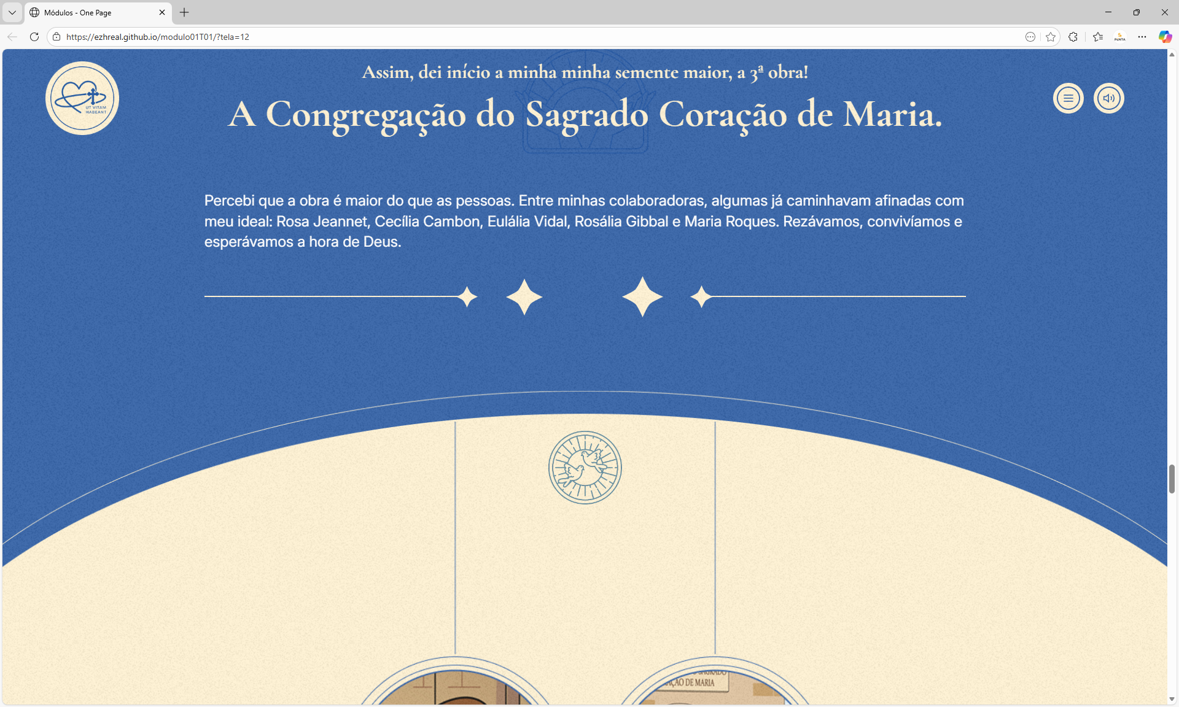
Notes:
O item em destaque refere-se ao bloco anterior.

Slide 13
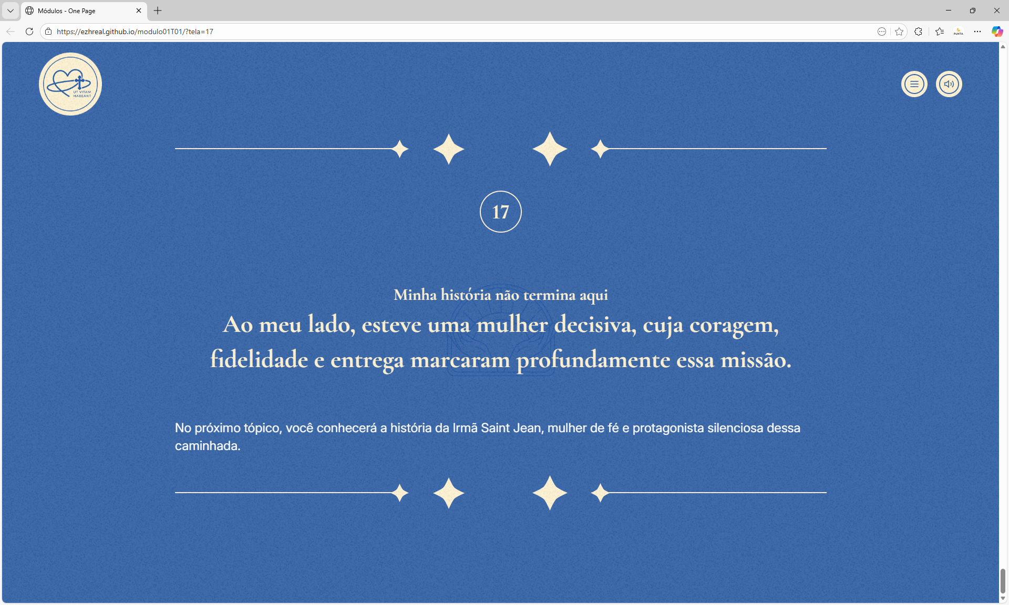
Notes:
Faltou a conclusão e as referências.

